Slide 1
Koa2

Slide 2
什么是koa2？
Koa 是一个新的 web 框架
由 Express 幕后的原班人马打造
Koa 通过 node.js 实现了一个
十分具有表现力的 HTTP 中间件框架
Notes:
koa2使用了ES7的语法，所以使用时请升级Node版本到最新
在 Nodejs 里面，我们可以拿文件读写为例，Koa 只是一个上层的 web 应用服务框架而已，它所有与操作系统之家的沟通能力，都建立在 Node.js 整个的通信服务模型的基础之上，Nodejs 提供了 filesystem 也就是 fs 这个模块，模块中提供了文件读写的接口，比如 readFile 这个异步的接口，它就是一个典型的异步 IO 接口，反之 readFileSync 就是一个阻塞的同步 IO 接口，以这个来类推，我们站在上层的 web 服务这个层面，就很容易理解 Node.js 的异步非阻塞模型，异步 IO 能力。

Slide 3
Koa2 主要学习什么
异步函数 Async Function 执行顺序
以及 Koa2 的应用上下文 ctx 的常用 API（也即它的能力）
HTTP 上下文对象 context(ctx)
HTTP 请求对象 request(req)
HTTP 响应对象 response(res)
Koa 中间件 middlewares
koa-compose 工具函数的递归特征
中间件执行的进出顺序和用法
Notes:
Koa 是基于新的语法特性，实现了 Promise 链传递，错误处理更友好，Koa 不绑定任何中间件，是干干净净的裸框架，需要什么就加什么，Koa 对流支持度很好，通过上下文对象的交叉引用让内部流程与请求和响应串联的更紧凑

Slide 4
如何使用
首先 下载好相关的依赖
如果使用最基本的功能 我们只需要执行
npm i koa –D
然后创建一个 js文件 例如 app.js
const koa = require(‘koa’);
就可以开始写各个demo了

Slide 5
Hello world
const koa = require('koa’);
app.use(async ctx =>{
ctx.body = 'hello world’
})
app.listen(3000)
Notes:
Koa 提供一个 Context 对象，表示一次对话的上下文（包括 HTTP 请求和 HTTP 回复）。通过加工这个对象，就可以控制返回给用户的内容。
如果 不提供 context 则是没有内容返回用户的
上面代码中，main函数用来设置ctx.response.body。然后，使用app.use方法加载main函数。
你可能已经猜到了，ctx.response代表 HTTP Response。同样地，ctx.request代表 HTTP Request。
Ctx.body 代表什么呢?
运行这个 demo。
每次当我打出 hello world 时候我感觉拥有了世界
Demo1

Slide 6
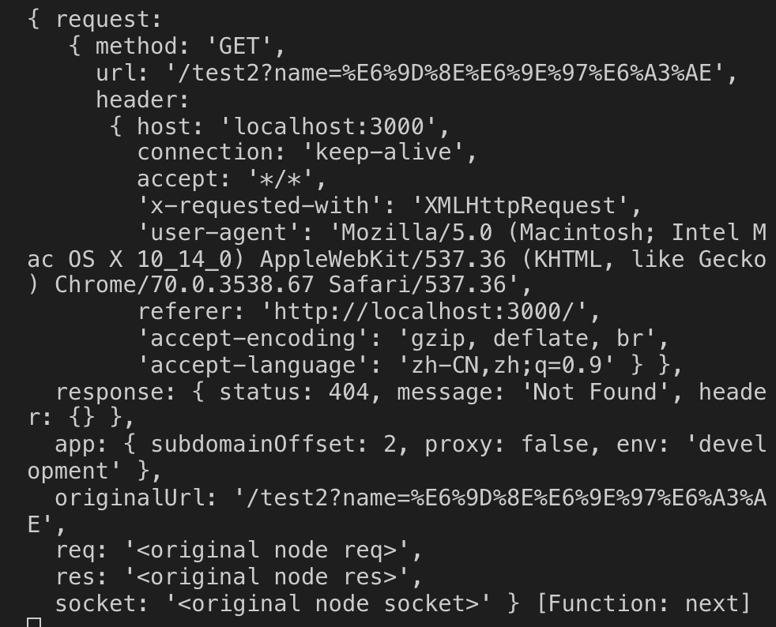
Ctx里面都有什么？
这货上面有很多引用，最核心的是 request 和 response
在 Koa 里面，把它俩都集中到 ctx 里面进行管理，分别通过 ctx.request 和 ctx.reponse 进行直接访问

Slide 7
静态资源托管
一个服务端应用程序，是可以托管静态资源的。
通过 const static = require('koa-static’);
提供的一个 库可以快速简单的托管静态资源
安装 npm i koa-static –d
使用起来很简单
const staticPath = './build'
app.use(static(
path.join( __dirname, staticPath)
))
Notes:
koa-static会拦截请求路径进行处理 如果不是静态文件将会返回http404，两个中间件同时使用时应该先执行router中间件避免请求被static拦截处理
Demo2 静态资源拖管

Slide 8
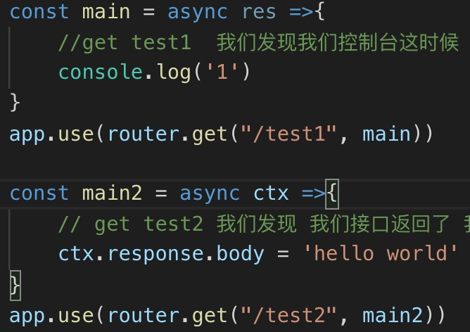
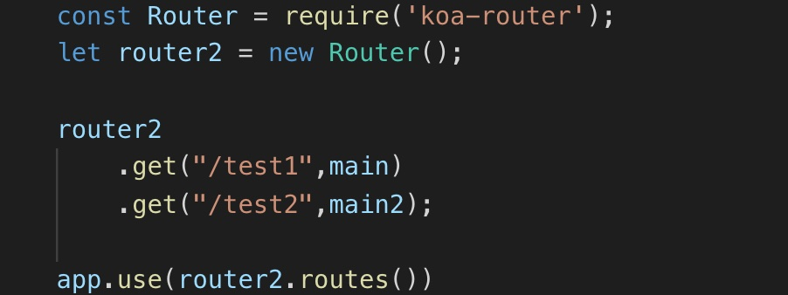
路由 koa-route && koa-router
同样 npm i koa-route –D
const router = require('koa-route’);
就可以使用了
第一种写法 最基本功能实现
这个是官方的写起来只能一个个的写
接下来使用 koa-router 这个支持其他的写法
基本用法是一样的
同样下载 npm I koa-router -D
Notes:
Demo 3 路由文件

Slide 9
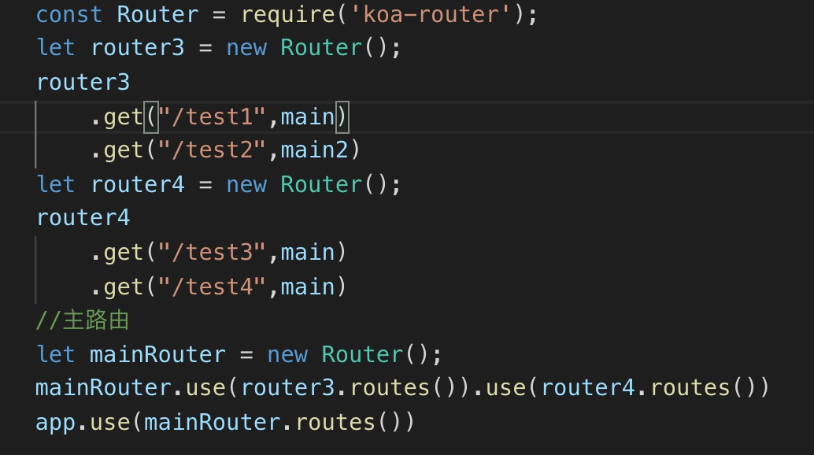
路由 koa-route && koa-router
链式写法分类
Notes:
App.listen () 是否可以写在前边
// app.use((ctx,next)=>{
// ctx.body = "hello world"
// })
const getdb = async (ctx,next) => {
ctx.body = "hello world 2"
}
这时页面会打印什么呢？
我们如何让他们都可以执行呢
看下一个组件

Slide 10
中间件合成
如果没次我们写中间件的时候都用次 app.use()难免就会显得很lou
而有一个插件可以解决这个问题
koa-compose
安装方法
npm I koa-compose –D
使用 请看
Dome 7

Slide 11
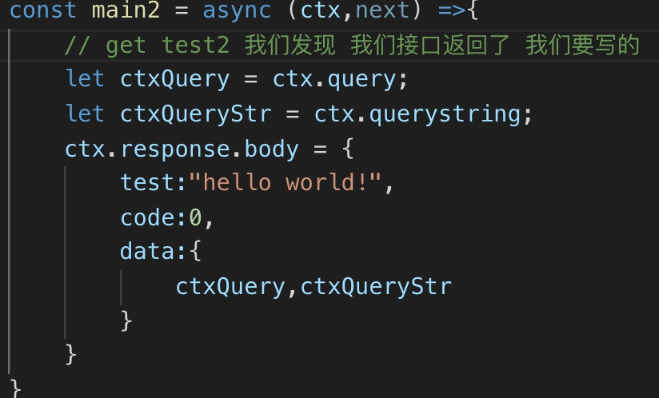
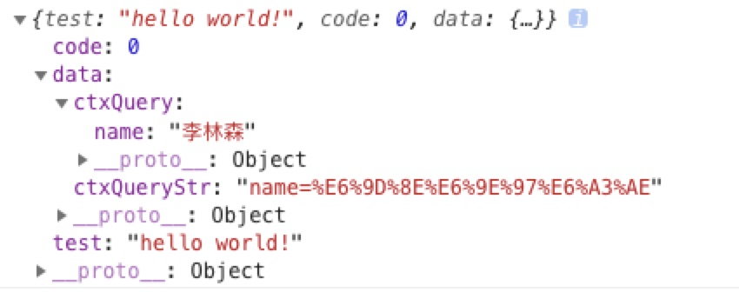
如何获取用户发送的信息
ctx.cookies 还可以用来读取 cookies 信息
Notes:
Demo 4 获取用户信息

Slide 12
重定向
a
B
例如登陆验证，验证成功后直接由后台做页面跳转
Notes:
有些场合，服务器需要重定向（redirect）访问请求。比如，用户登陆以后，将他重定向到登陆前的页面。ctx.response.redirect()方法可以发出一个302跳转，将用户导向另一个路由。
Demo5

Slide 13
中间件
定义:处在 HTTP Request 和 HTTP Response 中间，用来实现某种中间功能
中间件栈:(栈)顾名思义就是多个的意思，多个中间件会形成一个 栈 以 先进后出的顺序执行
最外层的中间件首先执行。
调用next函数，把执行权交给下一个中间件。
...
最内层的中间件最后执行。
执行结束后，把执行权交回上一层的中间件。
...
最外层的中间件收回执行权之后，执行next函数后面的代码。
请看 demo 6 输出的结果做出猜想
Notes:
Koa 所有的功能都是通过中间件实现的，前面例子里面的main也是中间件。每个中间件默认接受两个参数，第一个参数是 Context 对象，第二个参数是next函数。只要调用next函数，就可以把执行权转交给下一个中间件。
大家可以猜想下 demo 6 的打印结果

Slide 14
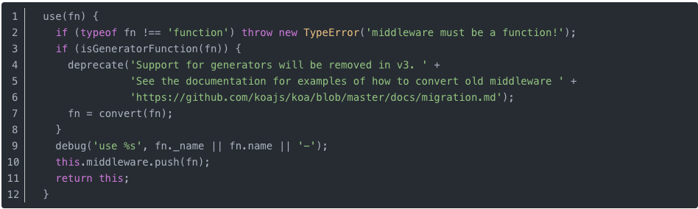
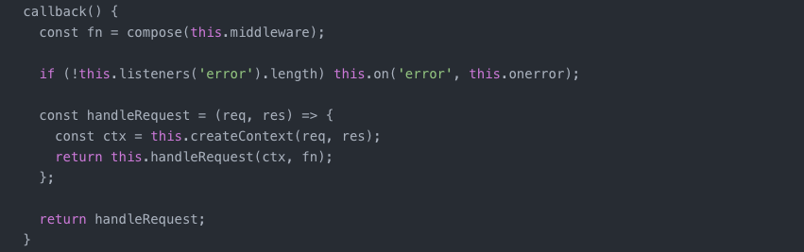
Use() 是什么？
Notes:
这个函数的作用在于将调用 use(fn) 方法中的参数（不管是普通的函数或者是中间件）都添加到 this.middlware 这个数组中。
在 Koa2 中，还对 Generator 语法的中间件做了兼容，使用 isGeneratorFunction(fn) 这个方法来判断是否为 Generator语法，并通过 convert(fn) 这个方法进行了转换，转换成 async/await 语法。然后把所有的中间件都添加到了 this.middleware ,最后通过 callback() 这个方法执行
generator（生成器）是ES6标准引入的新的数据类型。一个generator看上去像一个函数，但可以返回多次。
从源码中我们看到 我们每当用一次 use（） 就是把我们 这个 js文件需要 koa 执行的函数 push进去 最后在执行。

Slide 15
错误处理
要想项目写的快首先得学会处理各种错误
如果在代码运行中发送错误，我们要把错误信息返回给用户，我们通过可以这写
ctx.throw(500);
ctx.response.status = 404;
App.on(‘error’,(err,ctx)=>{
---------})

Slide 16
处理错误的 中间件
为了方便处理错误，最好使用try...catch将其捕获。但是，为每个中间件都写try...catch太麻烦，我们可以让最外层的中间件，负责所有中间件的错误处理。
请看demo 9
如果我们使用 try…catch 和 on(‘error’)一起的话 那么如果 错误被 try catch 捕获 ，就不会触发error 这时，必须手动调用 ctx.app.emit() 去释放这个错误
Notes:
那里是最外层的中间件，及按照执行顺序就是最底下的执行

Slide 17
koa2 async和await
async 表示这是一个async函数，await只能用在这个函数里面。
await 表示在这里等待promise或者等待async函数中的promise返回结果了，再继续执行。
Promise 对象代表一个异步操作，有三种状态：Pending（进行中）、Resolved（已完成，又称 Fulfilled）和 Rejected（已失败）。Promise 对象的状态改变，只有两种可能：用 resolve 方法将 Promise 对象的状态，从「未完成」变为「成功」（即从 pending 变为 resolved）和用 reject 方法将 Promise 对象的状态，从「未完成」变为「失败」（即从 pending 变为 rejected）。

Slide 18
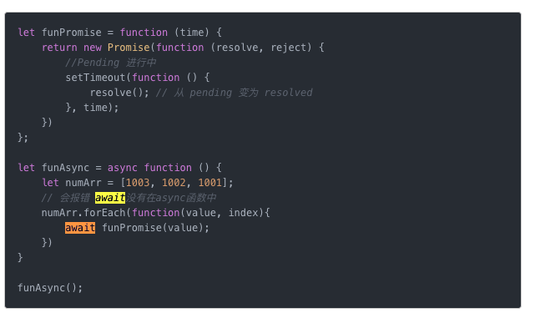
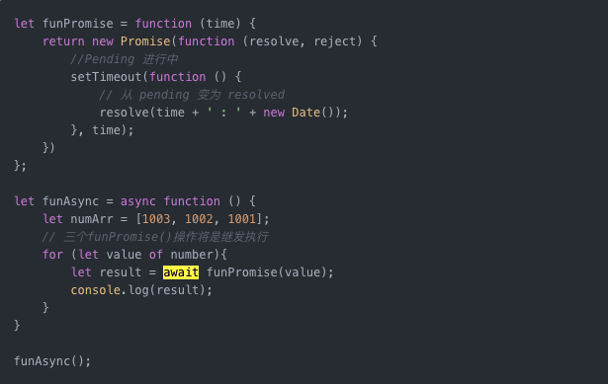
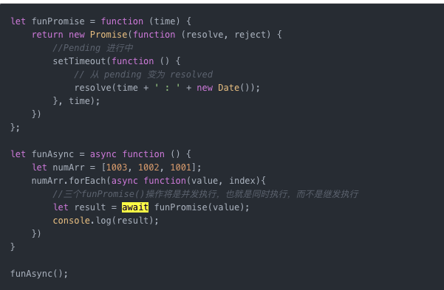
看看那个挂了？ Async Or Await 常用的中间件函数
Notes:
https://www.jianshu.com/p/f8cfb82b4dad
互动:
//错误一 大家猜想下执行的结果
//错误示例2 大家可以猜想
1001 : Mon Oct 29 2018 09:30:25 GMT+0800 (CST)asyncawait.js:44
1003 : Mon Oct 29 2018 09:30:25 GMT+0800 (CST)asyncawait.js:44
1002 : Mon Oct 29 2018 09:30:25 GMT+0800 (CST)asyncawait.js:44
//正确示范
大家看下这个会输出什么?
//第二个例子
大家猜想 会打印什么
start: Mon Oct 29 2018 09:53:47 GMT+0800 (CST)asyncawait.js:88
end: Mon Oct 29 2018 09:53:50 GMT+0800 (CST)
//第三个例子大家猜想结果
funAsync_2_start: Mon Oct 29 2018 10:04:38 GMT+0800 (CST)asyncawait.js:114
funAsync_1_start: Mon Oct 29 2018 10:04:38 GMT+0800 (CST)asyncawait.js:108
funAsync_1_end: Mon Oct 29 2018 10:04:41 GMT+0800 (CST)asyncawait.js:110
funAsync_2_end: Mon Oct 29 2018 10:04:41 GMT+0800 (CST)
// 注意： await 命令后面的 Promise 对象，运行结果可能是 rejected，
// 所以最好把 await 命令放在 try...catch 代码块中。
//try {
// await funAsync_1();
//} catch (err) {
// console.log(err);
//}
//最后一个例子的返回结果

Slide 19
koa-body 表单 插件
const koaBody = require('koa-body’);
用来上传表单信息 ,文件上传
//demo 10
Notes:
Koabody.js koabody.html 上传表单

Slide 20
什么是mongodb
其实大家都应该听说过，如果开发过微信小程序云 也应该会接触了，db
MongoDB 将数据存储为一个文档，数据结构由键值(key=>value)对组成。MongoDB 文档类似于 JSON 对象。字段值可以包含其他文档，数组及文档数组。

Slide 21
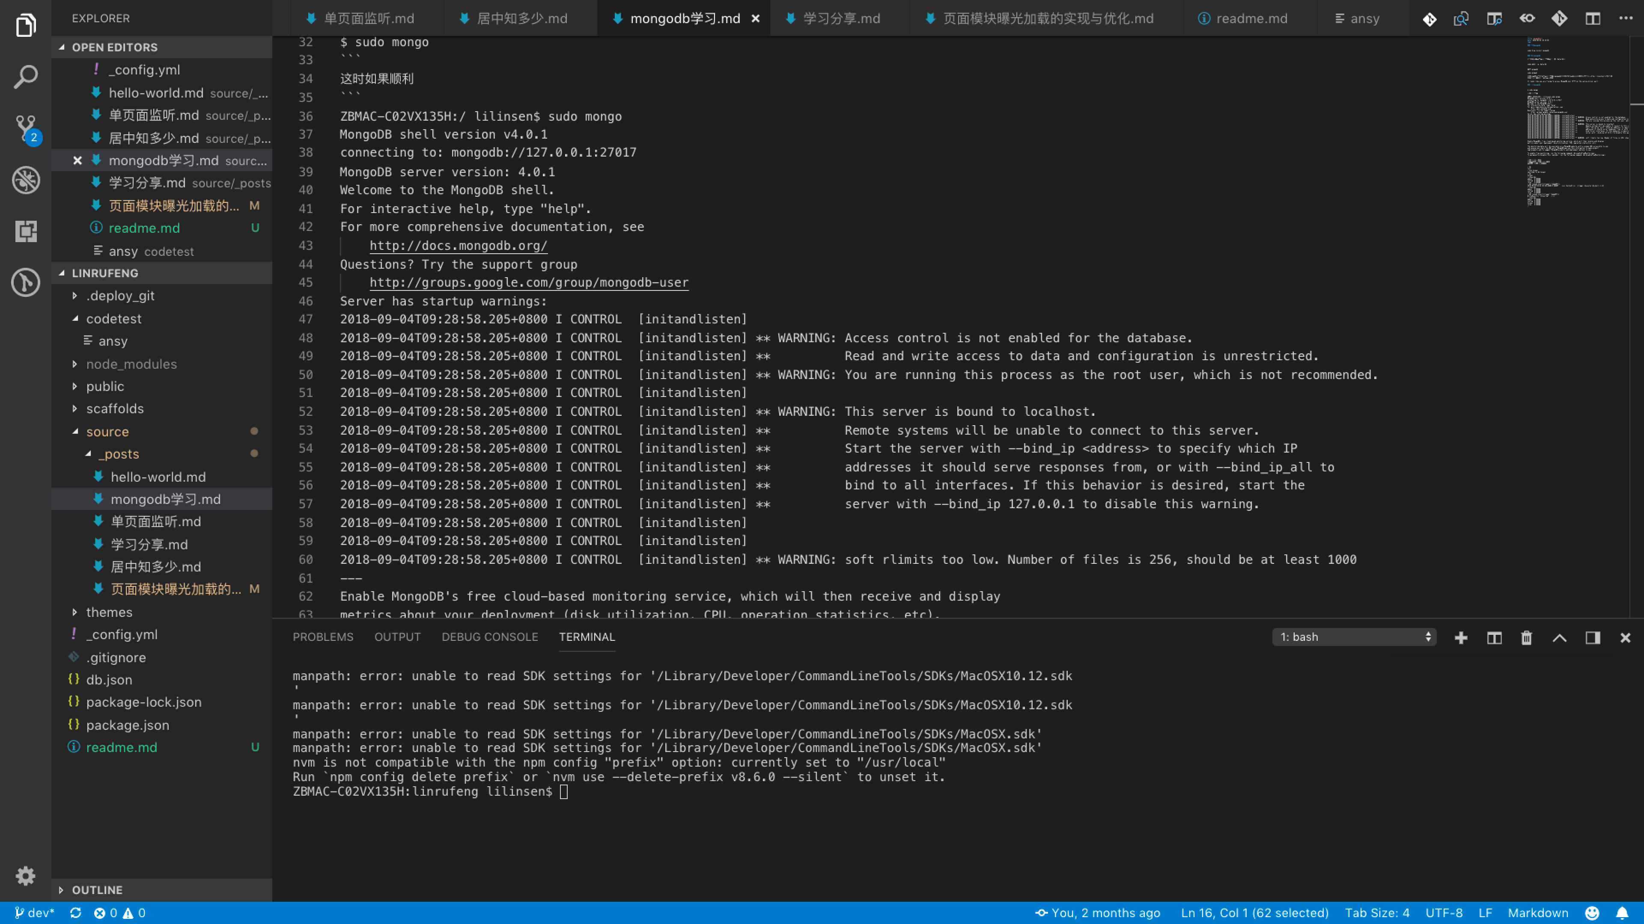
Mongodb 与 koa 链接
这里我使用的
// // const monk = require('monk’);
链接数据库
在链接数据库之前 我们需要启动数据库。
```
sudo mkdir -p /data/db
```
启动 mongodb
```
sudo mongod
```
如果一切顺利呢就可以看到右侧的一坨东西：
当然还可以使用可视化工具
Notes:
这样db 就启动了 ，因为我没有安装可视化工具大家就看命令行吧
Demo 10 链接数据库

Slide 22
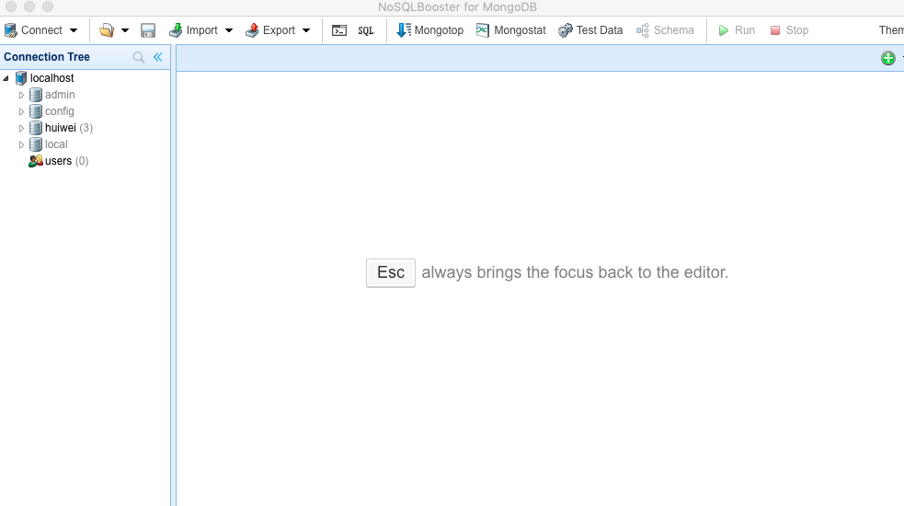
NOSQLBooster for mongo dB

Slide 23
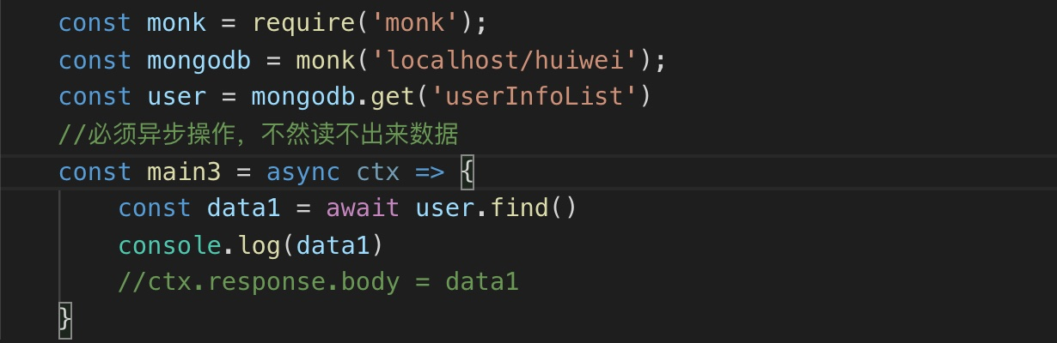
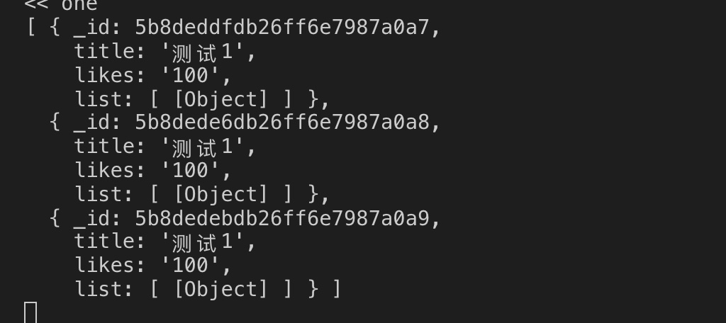
Mongodb 与 koa 链接 并查出来
Notes:
可以看到我们在控制台已经打印了，那么我们怎么在接口里面返回呢？
dome 10 链接数据库

Slide 24
通过 koa-router 插入数据并返回插入后的所有数据
MongoDB 使用 insert() 或 save() 方法向集合中插入文档
我们使用的 monk插件
插入唯一索引
db.counters.insert({_id:"productid",sequence_value:1})
批量插入
collection.insert（）
//见 demo 12

